Slide 1
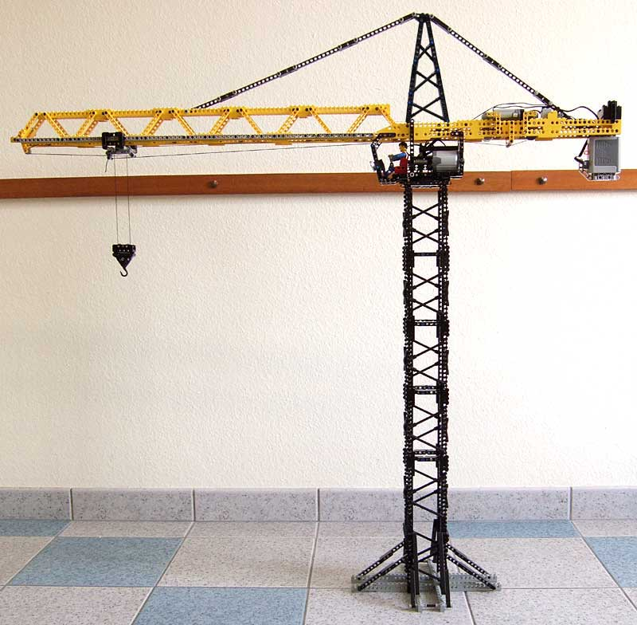
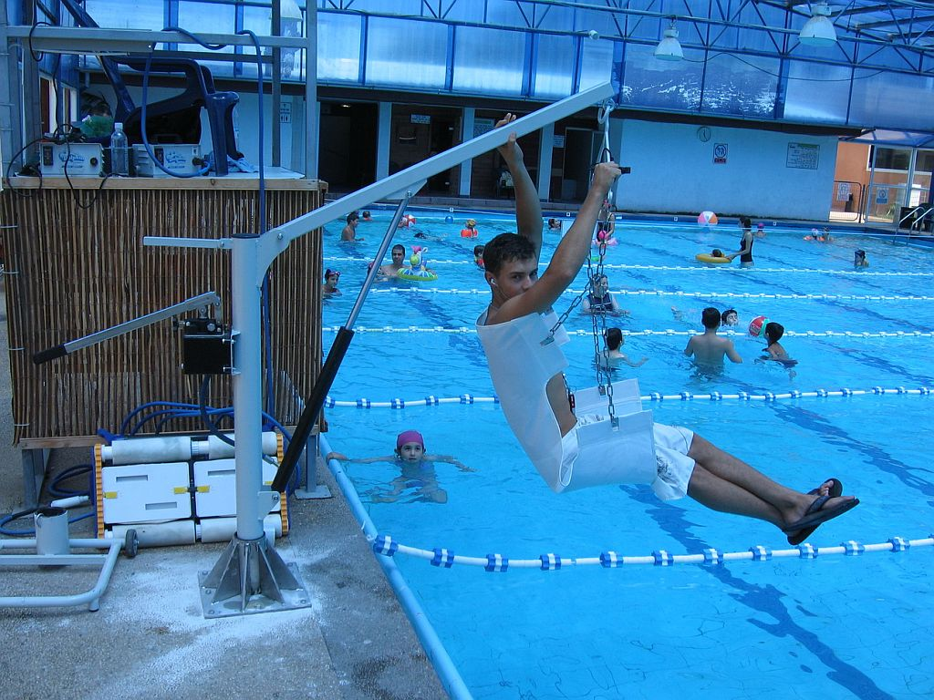
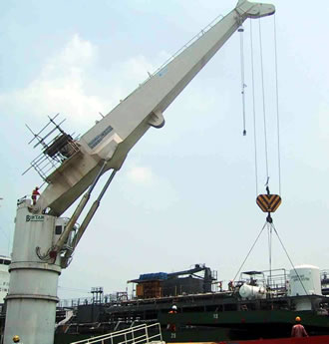
כוחות בשירות האדם-
מנופים

Slide 2
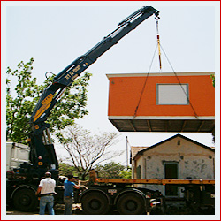
מהו מנוף?
מה היתרון בשימוש במנוף?
מהו מנוף?
מה היתרון בשימוש במנוף?

Slide 3
מגלים את חוק המנוף

Slide 4
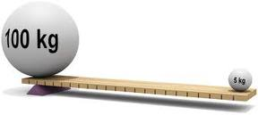
מנופים
ניסוי מפתח:
מגלים את חוק המנוף
לפניכם משקולת הממוקמת בקצה מוט המונח על נקודת משען. עליכם לאזן את המוט ע"י שימוש במספר משקולות שונות העומדות לרשותכם.
עליכם לרשום את כל האפשרויות שבהן הצלחתם לאזן את המשקולת הכבדה. לצורך כך היעזרו בטבלה הבאה:
אפשרות | משקל המשקולת | מרחק מנקודת המשען | מכפלת משקל המשקולת והמרחק מנקודת המשען
1
2
3
הכפילו את משקל המשקולת במרחקה מנקודת המשען. האם קבלתם בקירוב גודל קבוע?
Notes:
להתייחס לקשר בין מסה ומשקל ולכך שאם התלמידים ניתן לבצע זאת באופן איכותי , כלומר לקחת גופים שווים וללראות שכאשר יש לנו מסה שגדולה פי שתיים אז המרחק.....
בקיצור צריך לתת את הדעת לנושא של מסה ומשקל.

Slide 5
מסבירים את חוק המנוף
חוק המנוף: F₁d₁=F₂d₂
מבוסס על חוק שימור האנרגיה
(ערכי הכוח מוחלטים)
F2
הכוח מופעל
F1
הכוח הפועל
d2
d1
נקודת משען
(ציר)

Slide 6
מסבירים את חוק המנוף
הסבר אפשרי: סימטריה
נפרק את הכוח השמאלי לשני כוחות זהים ונרחיקם זה מזה
½ F2
½ F2
F1
הכוח הפועל
d2
d1
נקודת משען
(ציר)

Slide 7
מסבירים את חוק המנוף
הכוח מעל נקודת המשען אינו משפיע על סיבוב המוט
½ F2
½ F2
F1
הכוח הפועל
d2
d2
d1
נקודת משען
(ציר)
חוק המנוף: ₁½ F2 * 2d₂ = F1 * d

Slide 8
מנופים
חוק המנוף: F₁d₁=F₂d₂
מושגים עיקריים:
הכוח מופעל
F₂
F₁
הכוח הפועל
משא
זרוע המשא
זרוע הכוח
d₂
d₁
נקודת משען
(ציר)

Slide 9
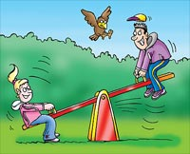
מתארים מוצגים ומסבירים
לפניכם איור של נדנדה
שרטטו באופן סכמטי את הנדנדה וסמנו את נקודת המשען , זרוע הכוח, זרוע המשא, הכוח הפועל, הכוח המופעל

Slide 10
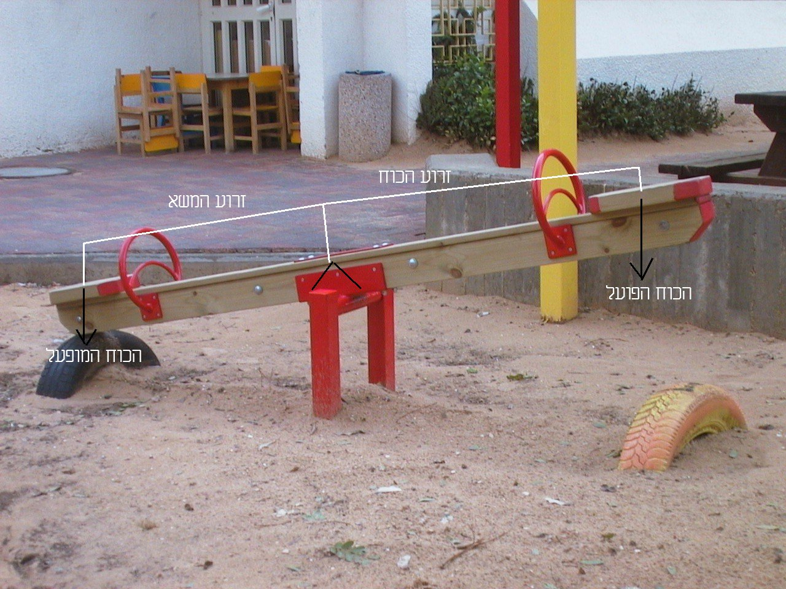
מנוף מסוג ראשון
מנוף מסוג ראשון
F₂
F₁
הכוח הפועל
משא
d₂
d₁
נקודת משען (ציר)
נקודת המשען במרכז הציר
d1 שהוא זרוע הכוח, שווה למרחק בין נקודת המשען ל F1
d2 שהוא זרוע המשא שווה למרחק בין נקודת המשען ל F2 שהוא המשא

Slide 11
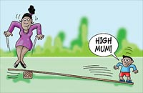
איך ילד קטן "יכול על" אמא גדולה?
איך ילד קטן "יכול על" אמא גדולה?

Slide 12
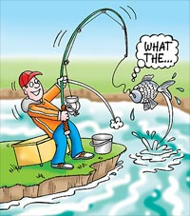
הצעה לשיעורי בית

Slide 13
שאלה
דוד האינסטלאטור מנסה לשחרר אום (סוג של בורג) "עקשן" בעזרת מפתח אומים (ראו איור).
באיזה נקודה כדאי לדוד לאחוז במפתח האומים, בנקודה א' או בנקודה ב'?
הסבירו את תשובתכם.
אום
א
ב

Slide 14
שאלה
לפניכם איור של סרגל ועליו תלויה בצידו האחד משקולת שמשקלה 10 ניוטון. מרחק נקודת התלייה של המשקולת מהציר הוא 20 ס"מ (ראו איור). לרשותכם 3 משקולות נוספות במשקל 5, 10 ו- 20 ניוטון. הציעו שלוש אפשרויות לאזן את הסרגל בעזרת המשקולות הנוספות.
הערה: עליכם להתייחס למשקל המשקולת ולמרחקה מהציר.
40
20
20
40
N 10

Slide 15
שאלה
שמוליק יכול להוביל בעצמו (ללא כלי עזר) אבן במשקל של 500 ניוטון. כמה אבנים כאלה יוכל להוביל אם ישתמש במריצה שמידותיה מתוארים באיור.
א. 2 אבנים (N 1000)
ב. 4 אבנים (N 2000)
ג. 5 אבנים (N 2500)
ד. 6 אבנים (N 3000)
ידית אחיזה
20 ס"מ
100 ס"מ

Slide 16
שאלה
לפניכם שתי מריצות. איזה מריצה תאפשר להוביל משא כבד יותר?
הסבירו את תשובתכם.
ידית אחיזה
ידית אחיזה
מריצה ב
מריצה א

Slide 17
שאלה
איזה ציור מבין ציורים א-ד, מראה את הדרך הנוחה לאדם לאזן דלי המכיל עשרה ליטר מים ודלי קטן יותר המכיל חמישה ליטר מים? הסבירו את בחירתכם.
ב
א
10 ל'
5 ל'
10 ל'
5 ל'
ד
ג
10 ל'
5 ל'
5 ל'
10 ל'

Slide 18
שאלה ממבחן TIMSS
שאלה ממבחן TIMSS

